Slide 1
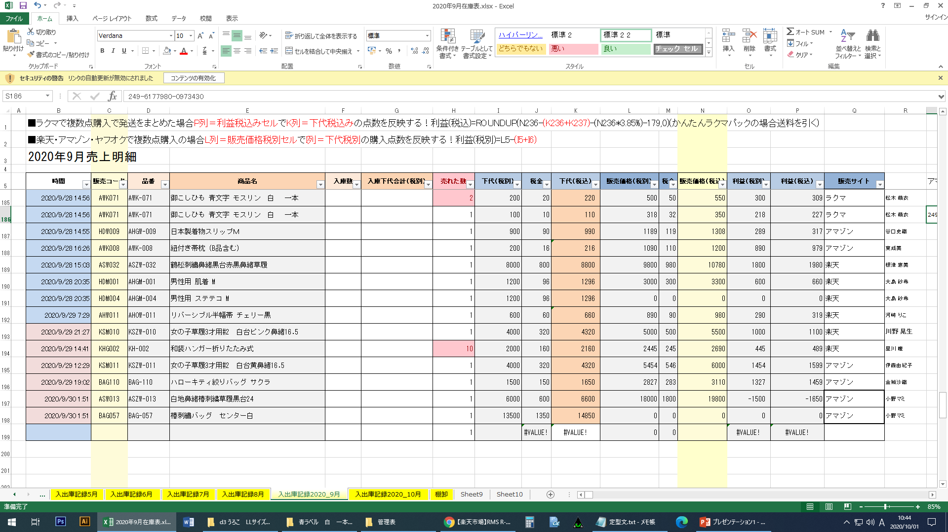
売上チェック表
指示フェーズ
１、メールチェック
２、商品が０になった事の処理（メール・楽天・アマゾン）
楽天とアマゾンの在庫をチェックする
B品が売れた時の処理
売上管理フェーズ
３、メール処理（ラクマ・ヤフオク）（在庫管理表）
４、楽天（在庫管理表）
５、アマゾン（在庫管理表）
在庫管理フェーズ
６、販売コードから売れた個数をマイナスしていく（照合用棚卸表）
仕入れ値管理フェーズ
７、下代が消費税８％か１０％なのかを調べる。色を変えておく。（照合用棚卸表）
仕入れ管理フェーズ
８、売上の分「棚卸」にコピー
（在庫管理表）完成
９、ラクマは再登録する

Slide 2
在庫表の入力方法①
下代は「仕入れ値」
ラクマは計算式が違う
基本的に入力するところ
太い線で囲まれたのは
同梱のしるし
計算式が違う。
ラクマだけ計算式が違う
後は引き算
このファイルの管理が
一番大事
タイトルが在庫管理表
だけど、実際の数は
違うことがある。
月末に印刷する
灰色のファイルに閉じていく

Slide 3
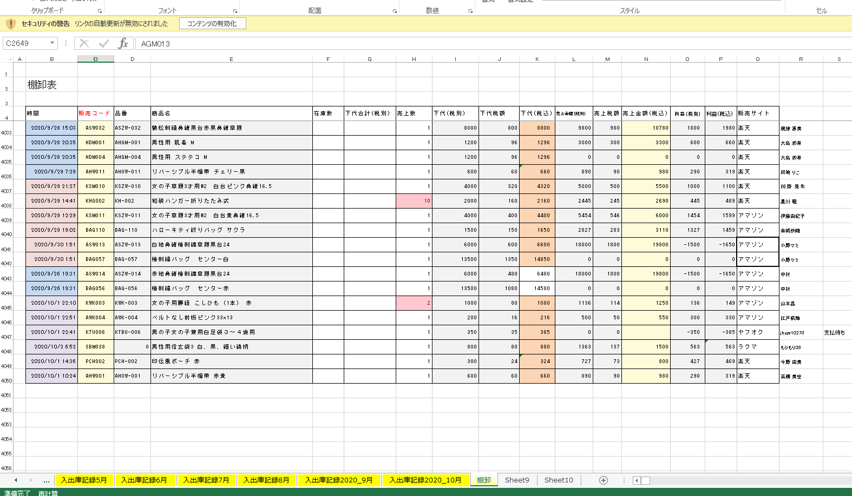
在庫表の入力方法②
購入者の名前
販売日
商品コード
写真で判断する
こともある
売れた金額
今日入力したデータを「棚卸」にコピーしておく
「棚卸」に入力したデーターが「マスターの数量」に影響する
在庫がマイナスになったものは、
「在庫０調整」で０にしている
仕入れの時の仕入れのデータが無いから。
コピーする

Slide 4
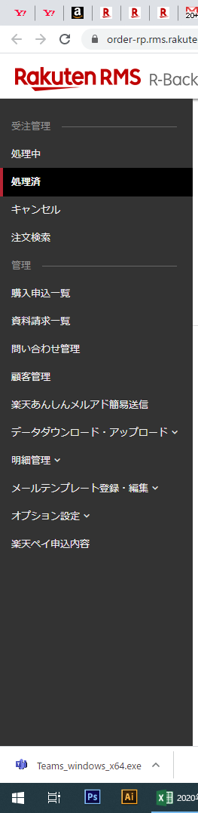
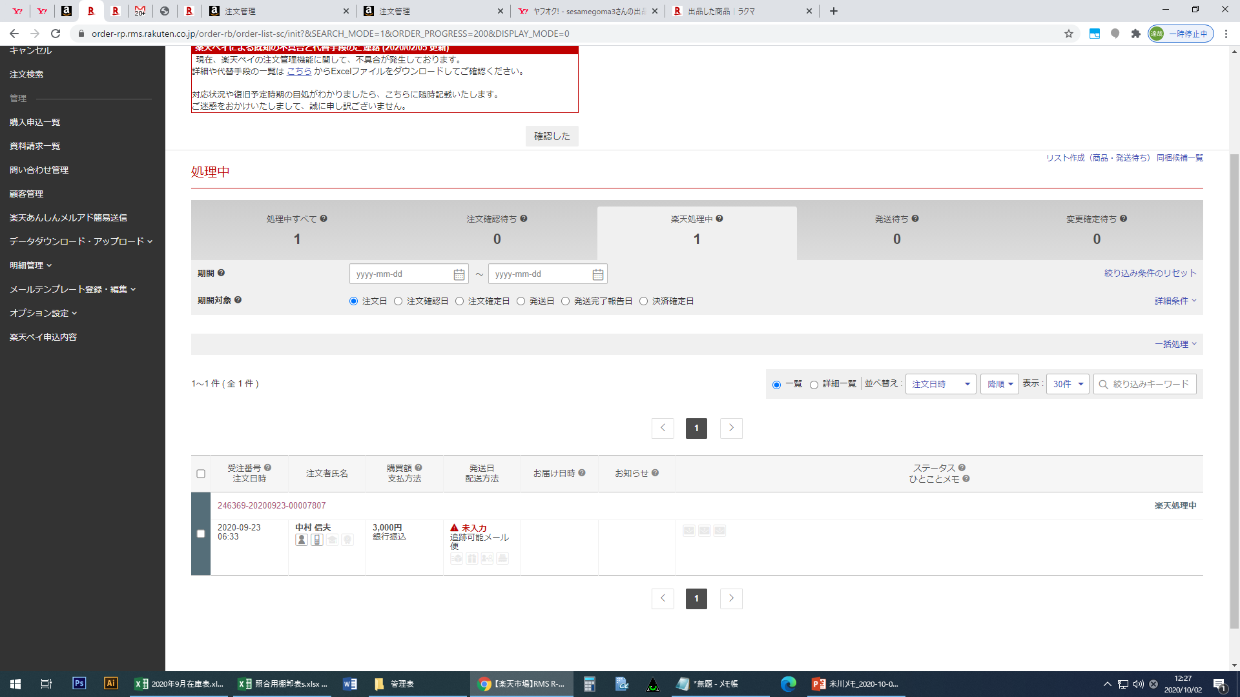
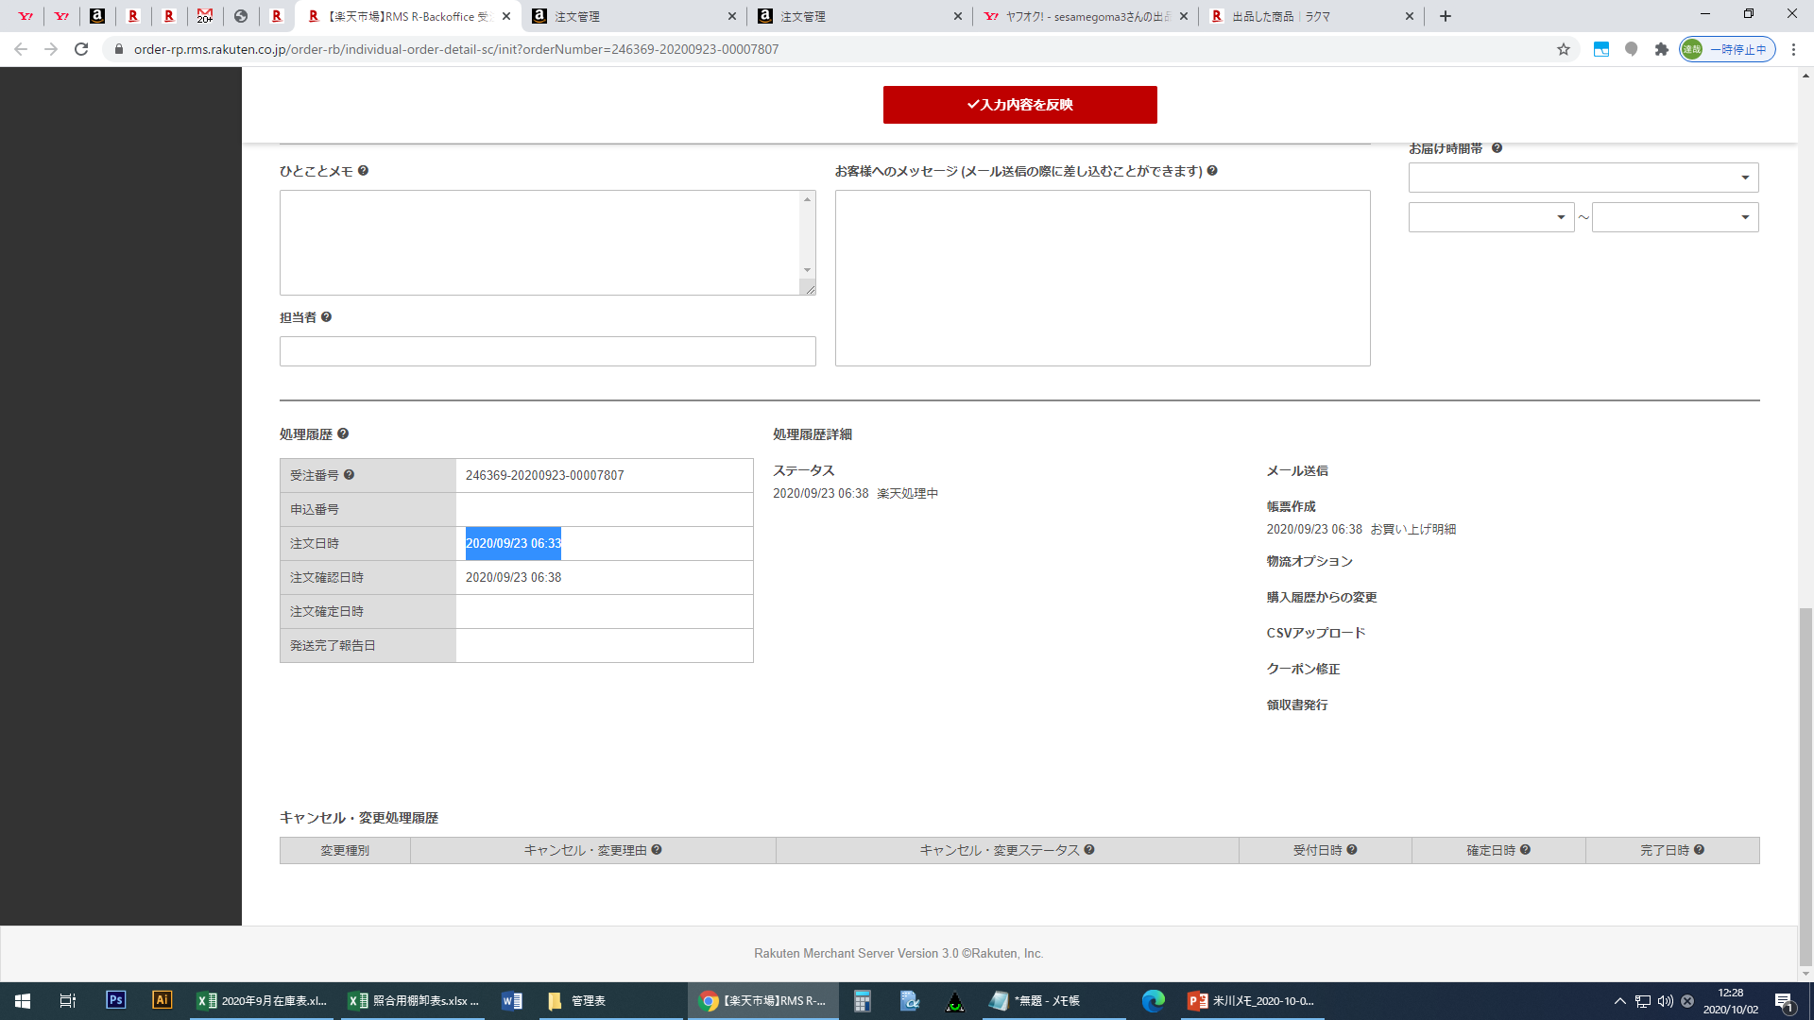
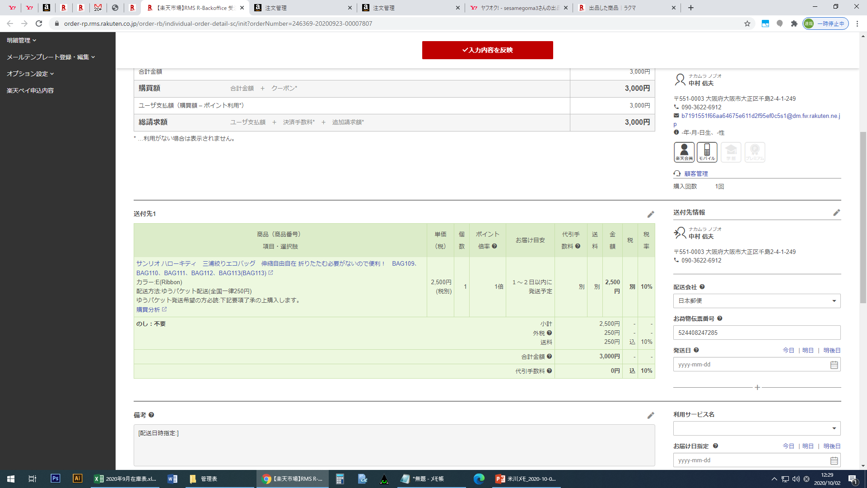
楽天
二か所
休みの前から今日までで検索する
246369-20201020-00026711
日付のデータ
販売コードを調べる
たまに後払い決済があるけど
手数料は含めない
代引きは
合計＋代引き
＝金額

Slide 5
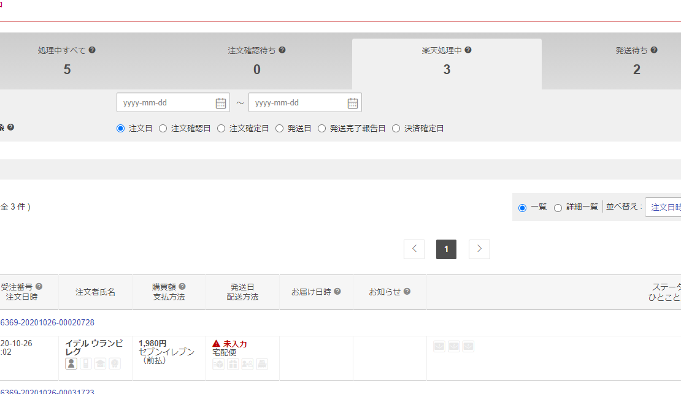
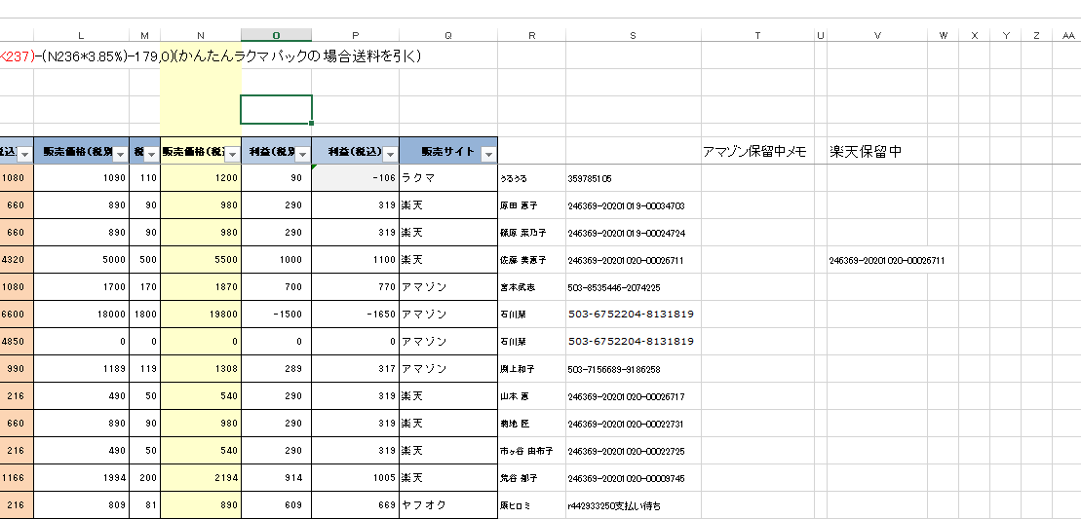
楽天処理中の時
入金まだだけど、入力だけしておく
入力して保留中にも
記入

Slide 6
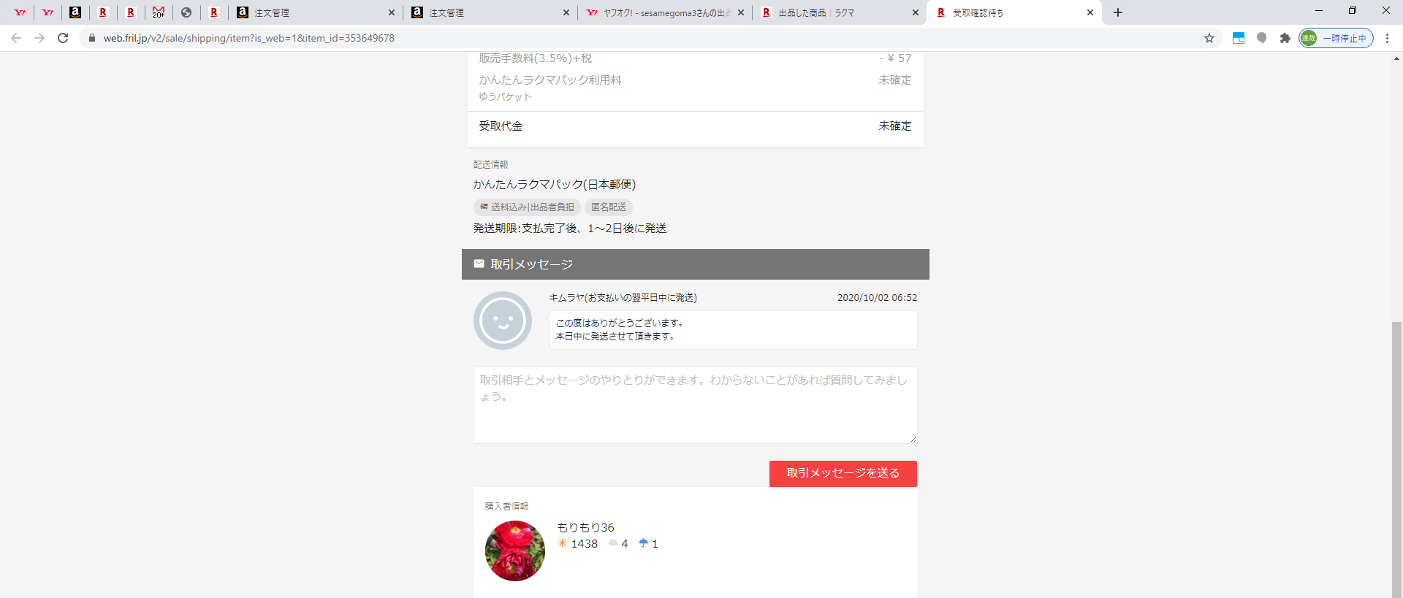
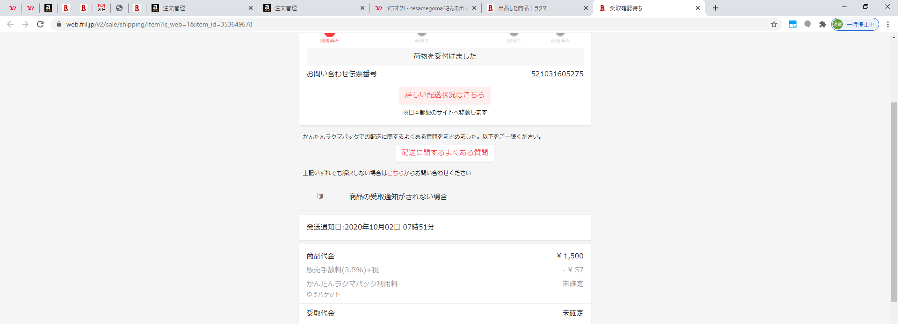
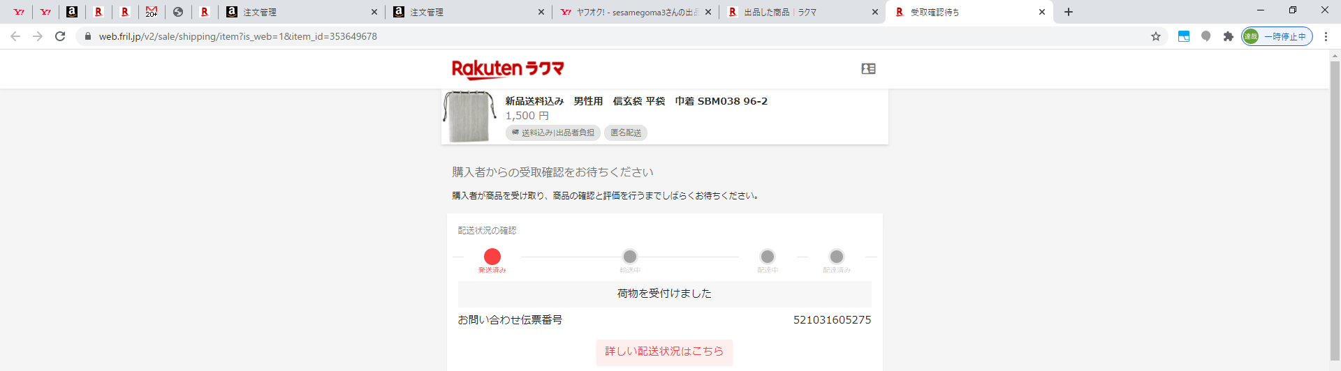
楽天ラクマ
日付
購入者名
ラクマパックを使うときだけ
-179の計算式を使う
金額
計算式が違う
販売コード

Slide 7
楽天ラクマ②
出品方法
ラクマが売れたらする処理
商品が売れたら在庫から消えてしまうので、
再出品する
東山さんPC＞吉本さんPC>メルカリ＞
商品コードで検索する
出品する
画像をD&D で持っていく
Textファイルを開いて
一行目 商品名
２～値段 商品説明文
カテゴリー
送料込み
かんたんラクマパック（日本郵便）
支払後１～２日で発送
奈良県
購入申請「なし」
在庫が１の時だけ「あり」にする。

Slide 8
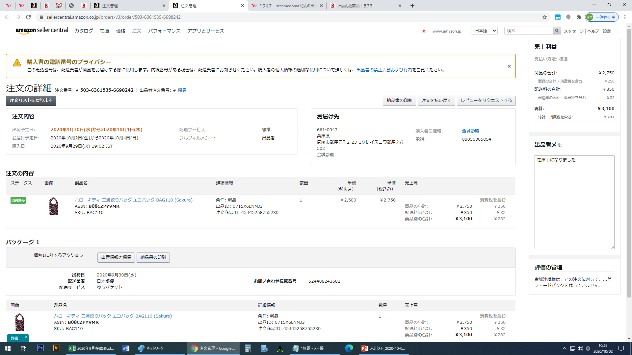
アマゾン
アマゾン出荷済みを見る。
売れていたら
在庫表に入力する
金額
注意

Slide 9
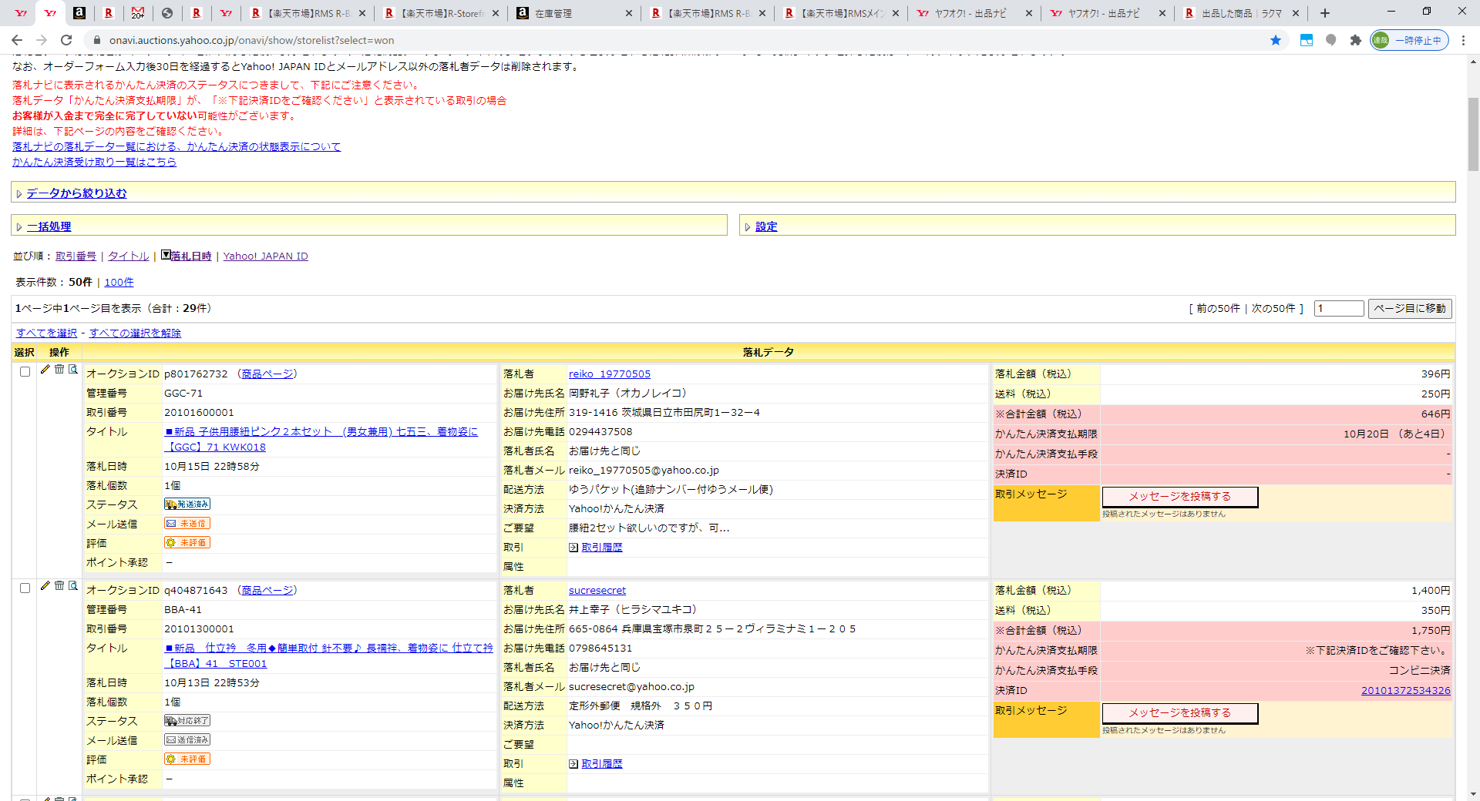
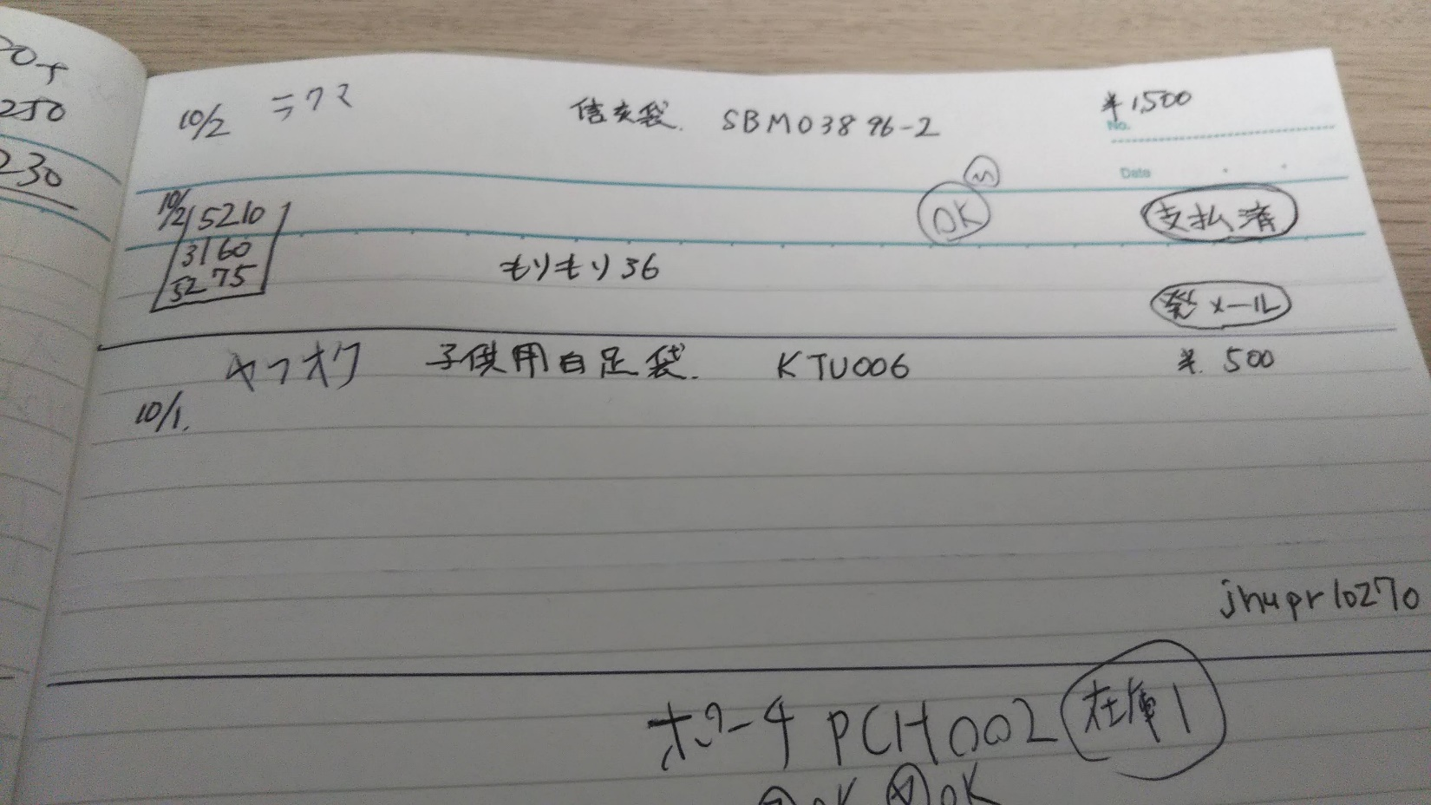
ヤフオク
落札ナビ
メッセージも見る
メールより
対応終了
送信済で「発メール」
決算IDで「かんたん」と書く

Slide 10
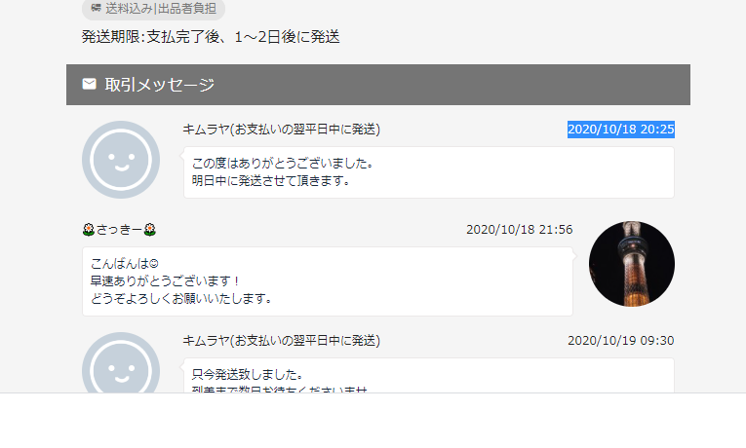
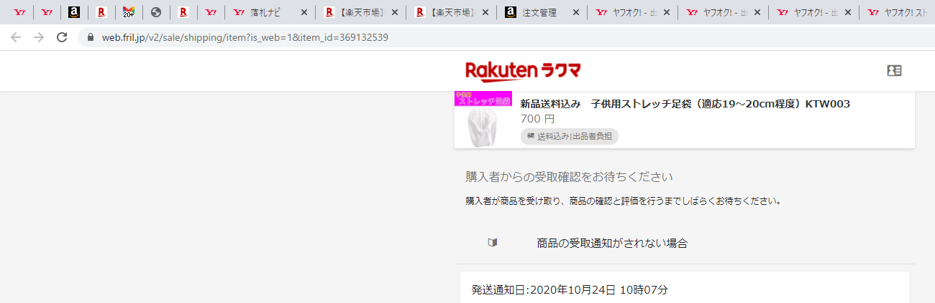
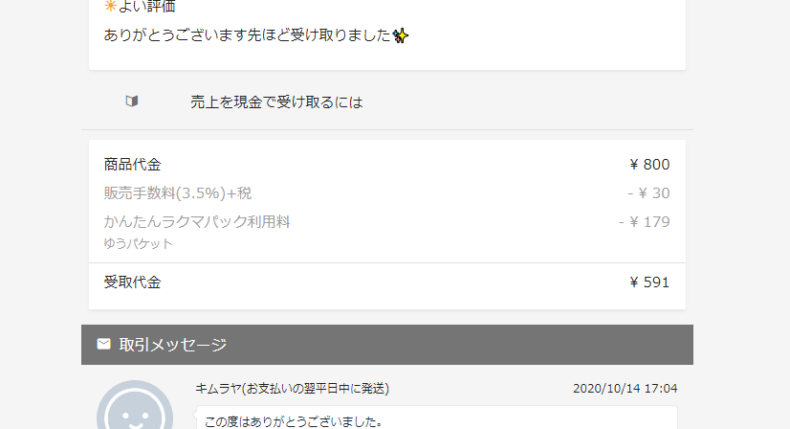
ラクマ・ヤフオクの売り上げの入力方
NOTEの書き方
送信日
販売サイト
商品名
販売コード
金額
購入者
メッセージから判断する
ラクマのID
ゆうパケット
ゆうパック 値段が違うので注意

Slide 11
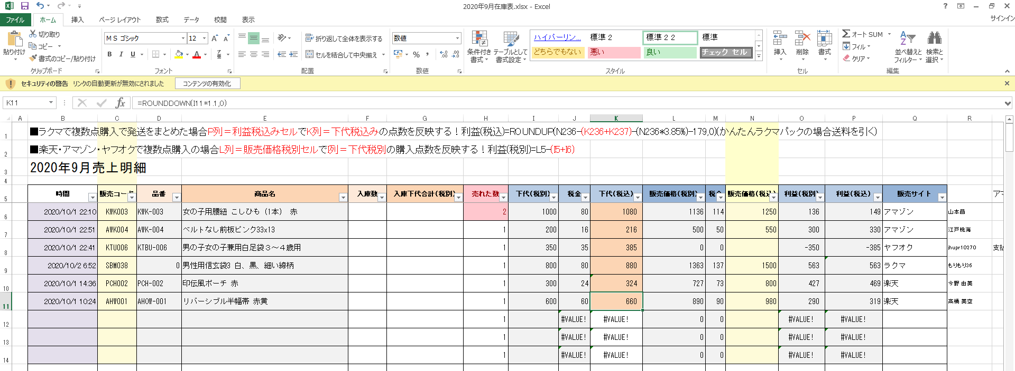
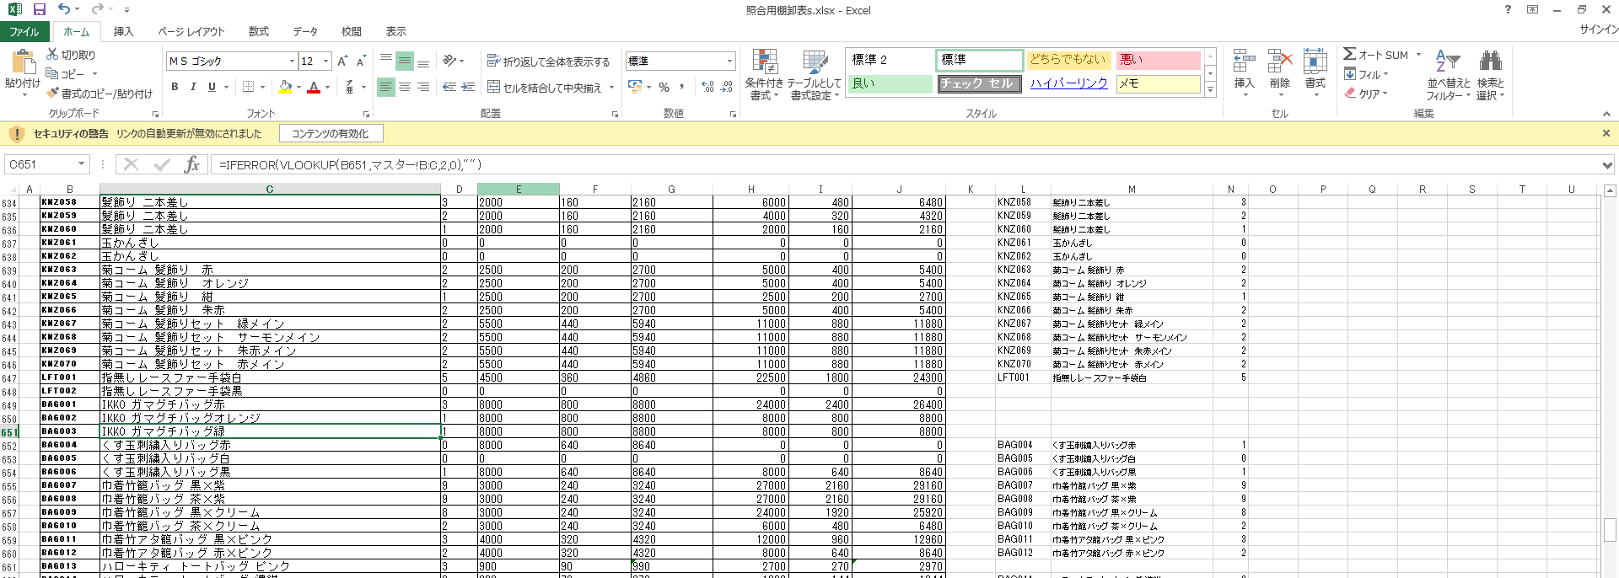
下代検索
個数を入力
消費税？％で仕入れたか
調べる
（照合用棚卸表）
売れた分の個数を減らす
基本は「先入れ先出」法

